Slide 1

CHÀO MỪNG CÁC CON ĐẾN VỚI TIẾT TOÁN

Slide 2
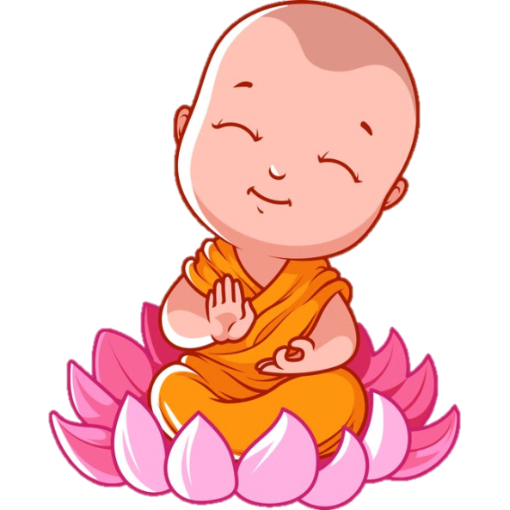
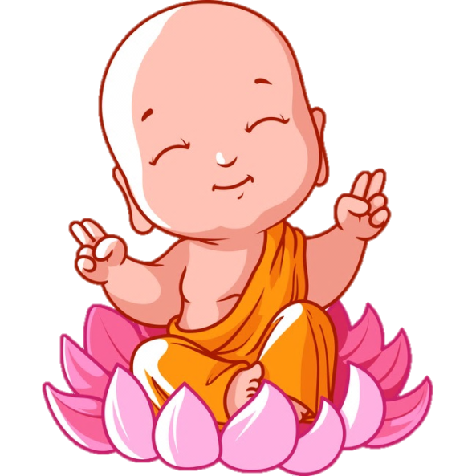


Ngộ Không thật
Ngộ Không giả

Slide 3


8 - 3 =
CHỌN SAI RỒI BỌN TA ĐI ĐÁNH TIẾP ĐÂY
A. 5
B. 6

Slide 4
45 - 5 =
CHỌN SAI RỒI BỌN TA ĐI ĐÁNH TIẾP ĐÂY
A. 40
B. 4

Slide 5
19 - 5 =
CHỌN SAI RỒI BỌN TA ĐI ĐÁNH TIẾP ĐÂY
A. 4
B. 14

Slide 6

Luyện tập
(trang 138)

Slide 7

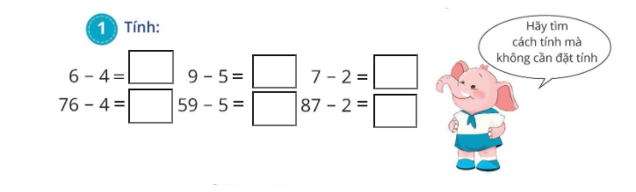
Bài 1: Tính
5 + 2 =
6 + 3 =
4 + 4 =
7
9
8
65 + 2 =
96 + 3 =
54 + 4 =
67
99
5
58

Slide 8
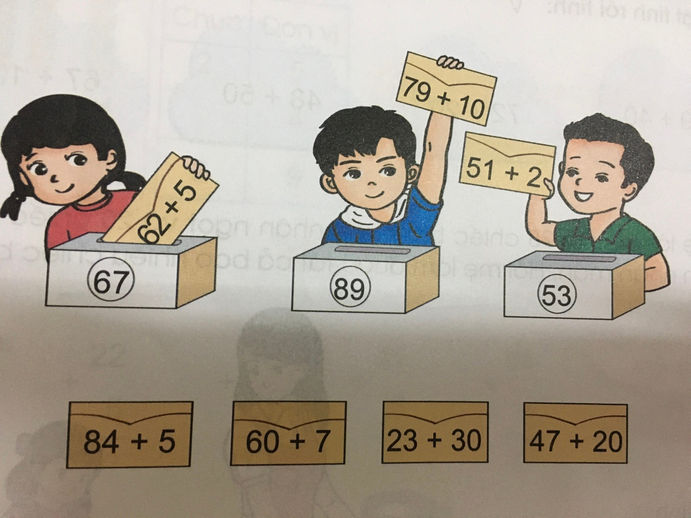
Bài 2: Chọn kết quả đúng với mỗi phép tính:

Slide 9
Bài 3: a) Tính:
30 + 40 + 10 =
80
50 + 10 + 3 =
63
60 + 20 + 12 =
92
70 + 8 + 1 =
79

Slide 10
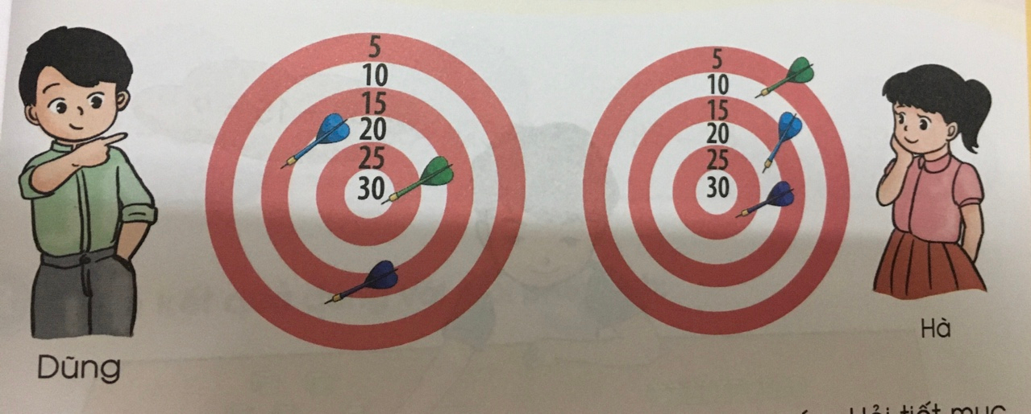
Bài 3: b) Tính số điểm của mỗi bạn trong trò chơi sau :
30 + 15 + 10 =
55
25 + 20 + 10 =
55

Slide 11
Bài 3: b) Tính số điểm của mỗi bạn trong trò chơi sau :
30 + 15 + 10 =
55
55
25 + 20 + 10 =
Các điểm trong mỗi lần ném tiêu có thể khác nhau nhưng vẫn cho tổng điểm bằng nhau.

Slide 12
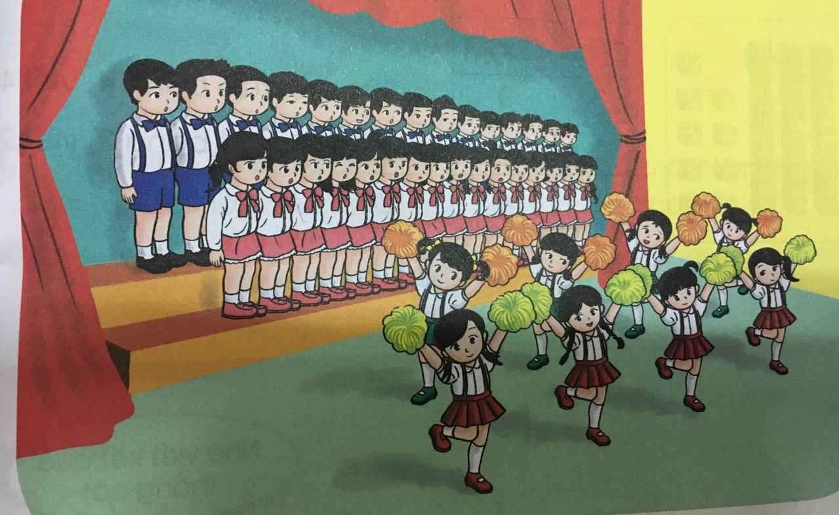
Bài 4: Tiết mục văn nghệ có 31 bạn hát và 8 bạn múa. Hỏi tiết mục văn nghệ có tất cả bao nhiêu bạn?
Bài 4: Tiết mục văn nghệ có 31 bạn hát và 8 bạn múa. Hỏi tiết mục văn nghệ có tất cả bao nhiêu bạn?
31 + 8 = 39
Tiết mục văn nghệ có tất cả 39 bạn.

Slide 13

Dặn dò

